Slide 1
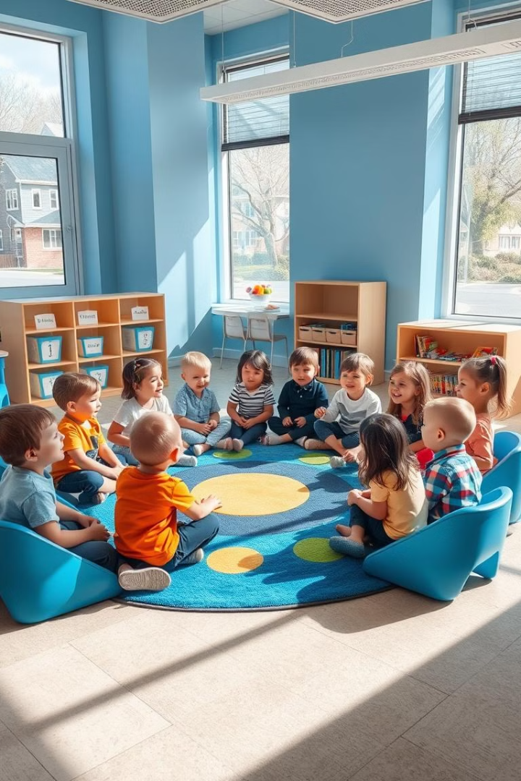

แนวคิดหลักปรัชญาเศรษฐกิจพอเพียงสำหรับเด็กปฐมวัย
ปรัชญาเศรษฐกิจพอเพียงเป็นแนวคิดสำคัญที่ช่วยให้เด็กปฐมวัยพัฒนาคุณภาพชีวิตที่ดีทั้งในปัจจุบันและอนาคต
by นันทิยา น้อยจันทร์

Slide 2
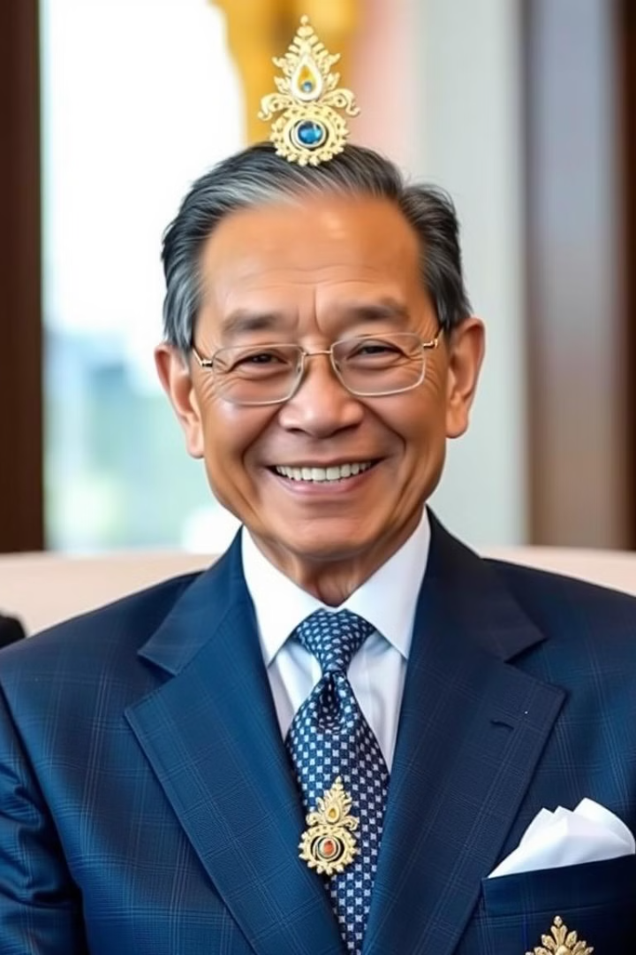
ความเป็นมาและความสำคัญของปรัชญาเศรษฐกิจพอเพียง
1
จุดเริ่มต้น
พระบาทสมเด็จพระเจ้าอยู่หัวภูมิพลอดุลยเดช ทรงมีพระราชดำรัสเกี่ยวกับแนวคิดเศรษฐกิจพอเพียง ตั้งแต่ปี พ.ศ. 2511
2
การเผยแพร่
แนวคิดเศรษฐกิจพอเพียงถูกนำมาเผยแพร่เป็นนโยบายหลักของประเทศไทย ตั้งแต่ปี พ.ศ. 2540
3
ความสำคัญ
แนวคิดเศรษฐกิจพอเพียงช่วยแก้ปัญหาความยากจนและความเหลื่อมล้ำในสังคมไทย

Slide 3
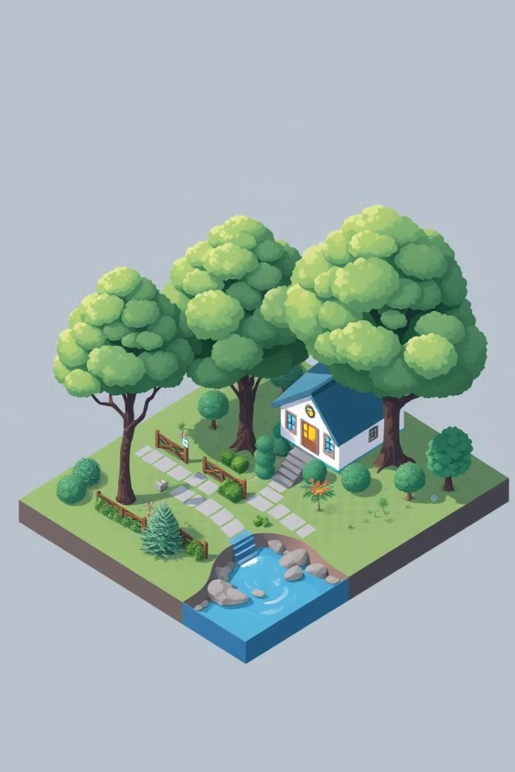
หลักการสำคัญของปรัชญาเศรษฐกิจพอเพียง
ความพอประมาณ
ความมีเหตุผล
รู้จักใช้ทรัพยากรอย่างพอเพียง ไม่ฟุ่มเฟือย
ตัดสินใจอย่างรอบคอบ พิจารณาผลกระทบทั้งด้านบวกและด้านลบ
ภูมิคุ้มกัน
มีการวางแผนและเตรียมพร้อมรับมือกับความเปลี่ยนแปลงต่างๆ

Slide 4
การประยุกต์ใช้ปรัชญาเศรษฐกิจพอเพียงในชีวิตประจำวัน
การใช้ทรัพยากรอย่างคุ้มค่า
การปลูกผักสวนครัว
การแบ่งปันสิ่งของกับผู้อื่น
เช่น การประหยัดน้ำ ประหยัดไฟ ใช้ของเก่าให้เกิดประโยชน์
สร้างความรับผิดชอบต่อตนเองและสิ่งแวดล้อม
ส่งเสริมความเอื้ออาทรและความร่วมมือในชุมชน

Slide 5
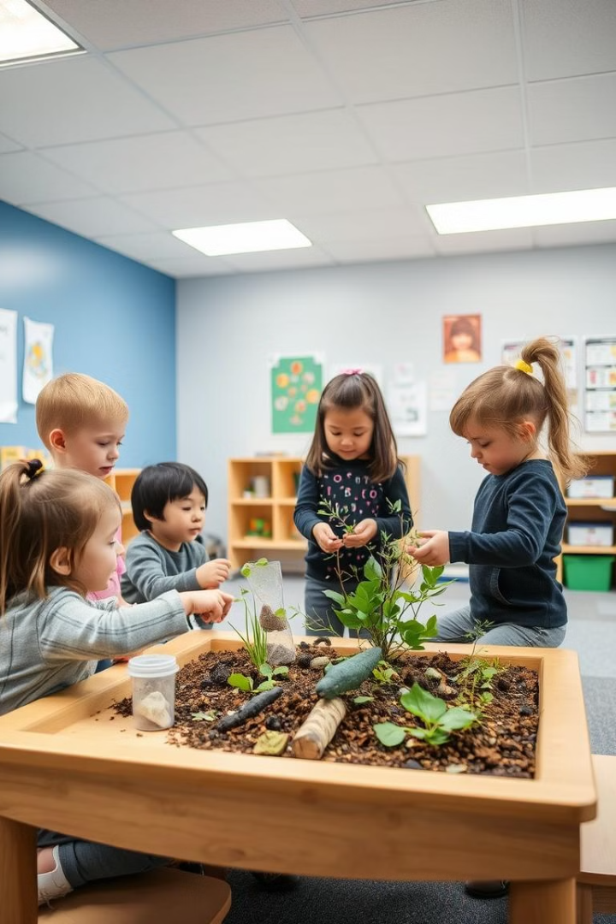
การส่งเสริมปรัชญาเศรษฐกิจพอเพียงในการศึกษาปฐมวัย
1
กิจกรรมการเรียนรู้
2
การจัดกิจกรรม
เช่น การปลูกต้นไม้ การเลี้ยงสัตว์ การทำอาหาร
เช่น การทำของเล่นจากวัสดุเหลือใช้ การนำของเหลือทิ้งมาใช้ประโยชน์
3
การสอนเรื่องราว
เกี่ยวกับปรัชญาเศรษฐกิจพอเพียงผ่านนิทาน เรื่องเล่า และเพลง

Slide 6




กรณีศึกษาประสบการณ์ในการจัดการเรียนการสอนแนวคิดปรัชญาเศรษฐกิจพอเพียง
โรงเรียนอนุบาล
โรงเรียนอนุบาลแห่งหนึ่งได้จัดกิจกรรมการเรียนรู้เกี่ยวกับการปลูกผักสวนครัว
ผลลัพธ์
เด็กๆ เรียนรู้การใช้ทรัพยากรอย่างคุ้มค่า และมีส่วนร่วมในการดูแลสิ่งแวดล้อม
การประเมิน
เด็กๆ มีความสุขในการเรียนรู้และมีความตระหนักถึงความสำคัญของการใช้ชีวิตอย่างพอเพียง

Slide 7
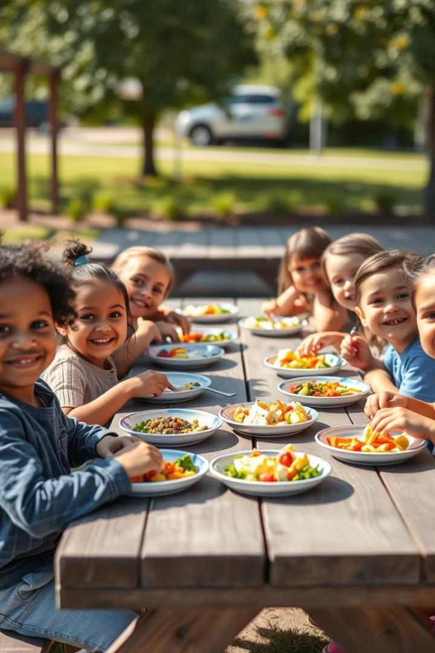
ผลลัพธ์และประโยชน์ที่เด็กปฐมวัยได้รับจากการเรียนรู้ปรัชญาเศรษฐกิจพอเพียง
ความรับผิดชอบ
ความมีเหตุผล
ความเอื้ออาทร
ความยั่งยืน
เรียนรู้การดูแลตนเอง
ตัดสินใจอย่างรอบคอบ
แบ่งปันกับผู้อื่น
อนุรักษ์ทรัพยากร

Slide 8
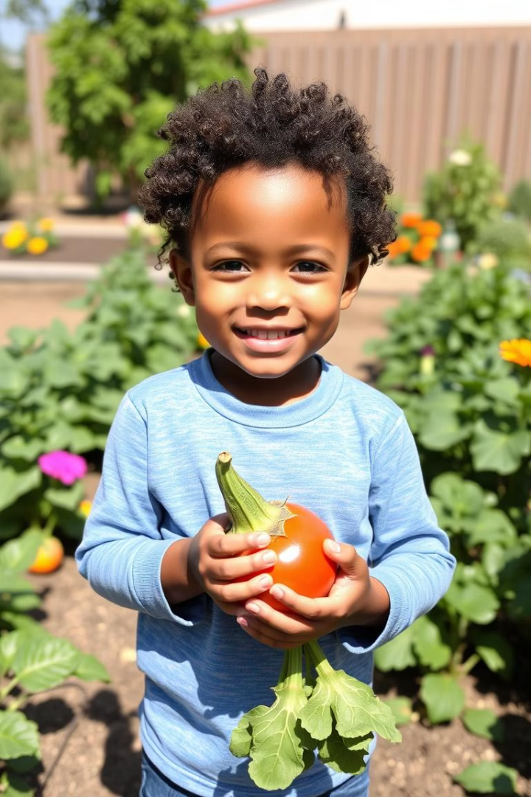



สรุปและข้อเสนอแนะ
การส่งเสริม
การสนับสนุน
การเรียนรู้ปรัชญาเศรษฐกิจพอเพียงในเด็กปฐมวัยเป็นสิ่งสำคัญ
ควรมีการสนับสนุนจากครอบครัว โรงเรียน และชุมชน
การพัฒนา
การพัฒนาหลักสูตรและกิจกรรมที่เหมาะสมกับเด็ก

